Slide 1
আজকের ক্লাশে সবাইকে ধন্যবাদ

Slide 2
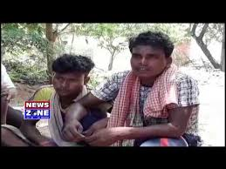
আমিনা ফারুকী
সহকারি মৌলভী
রাজশাহী দারুস সালাম কামিল মাদ্রাসা
বিষয়- হাদিস শরিফ
শ্রেণি-নবম+দশম
তারিখ-১০-০১-২০২১
রাস্তার হক

Slide 3
عن ابى سعيد الخد رى (رضى) عن النبى (ص) قال اياكم والجلوس بالطرقات فقالوا يا رسول الله ما لنا من مجالسنا بد نتحدث فيها قال فاذا ابيتم الا المجلس فاعطوا الطريق حقه قالوا وما حق الطريق يا رسول الله قال غض البصر وكف الاذى وردالسلام والامر بالمعروف والنهى عن المنكر- (متفق عليه)
হাদীসের অনুবাদ- হযরত আবু সাঈদ খুদরী (রা) হতে বর্ণিত তিনি বলেন রাসুল (সা) ইরশাদ করেন তোমরা রাস্তায় বসা হতে বিরত থাক। সাহাবীগণ আরজ করলেন হে আল্লাহর রাসুল আমাদের তো রাস্তায় বসা ছাড়া আর কোন উপায় নাই। কেননা আমরা রাস্তায় বসেই প্রয়োজনীয় কথাবার্তা ও আলাপ আলোচনা করে থাকি। রাসুল (সা) বললেন , রাস্তায় বসা ছাড়া যদি তোমাদের কোন উপায় না থাকে তবে রাস্তার হক আদায় কর। সাহাবীগণ আরজ করলেন হে আল্লাহর রাসুল রাস্তার হক কি? তিনি বললেন রাস্তার হক হলো চোখ অবনত রাখা, কষ্টদায়ক বস্তু রাস্তা থেকে সরিয়ে ফেলা, সালামের উত্তর দেয়া এবং সৎকাজের আদেশ দেয়া, অসৎ কাজ থেকে নিষেধ করা। (বুখারী ও মুসলিম)

Slide 4
শিক্ষণফল
এই পাঠ শেষে আমরা জানতে পারবে-
১। রাস্তার হক কয়টি তা বলতে পারব।
২। সাহাবী আবু সাঈদ খুদরি (রাঃ) সম্পর্কে বলতে পারব।
৩। কিছু শব্দের তাহকীক করতে পারব।

Slide 5
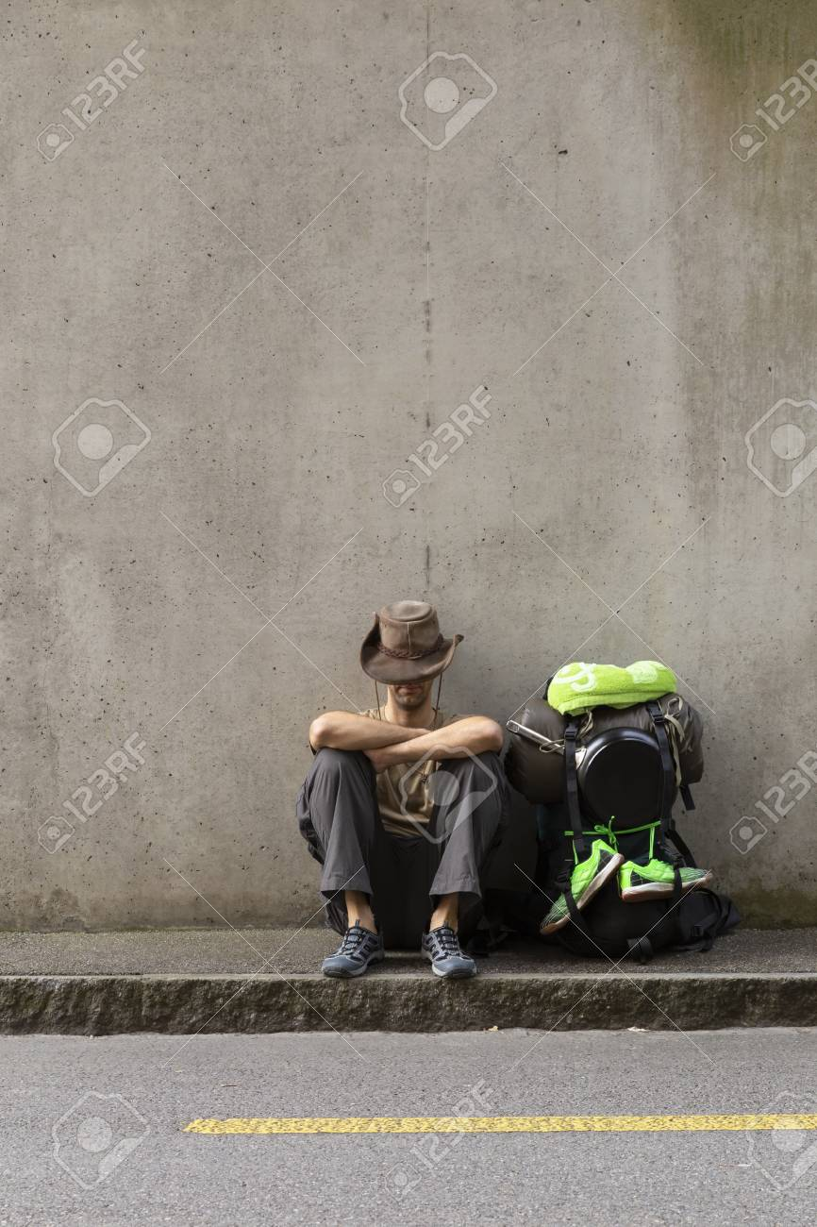
১। চোখ অবনত রাখা= غض البصر

Slide 6
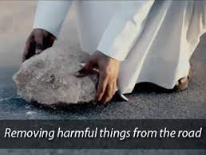
২। কষ্টদায়ক বস্তু রাস্তা থেকে সরিয়ে ফেলা= وكف الاذى

Slide 7
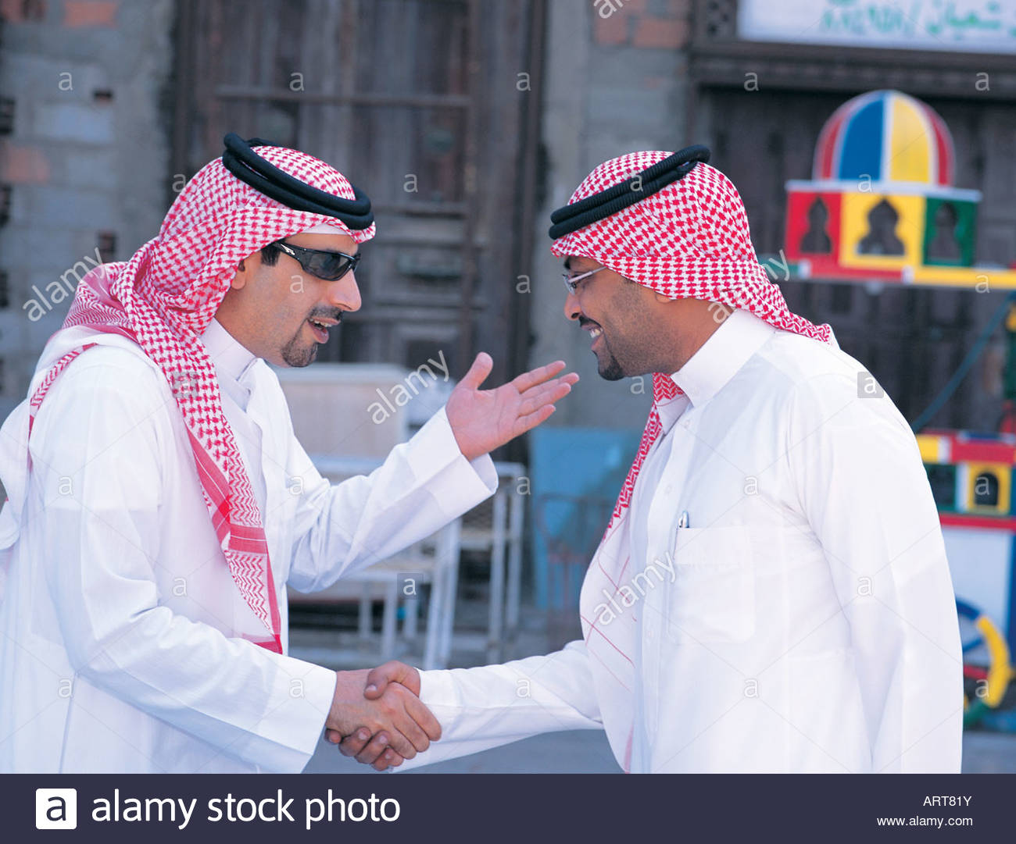
৩। সালামের উত্তর দেয়া= وردالسلام

Slide 8
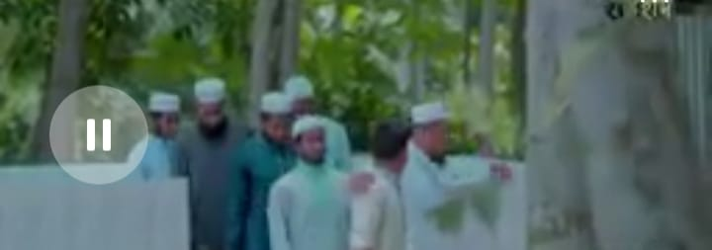
৪। এবং সৎকাজের আদেশ দেয়া= والامر بالمعروف

Slide 9
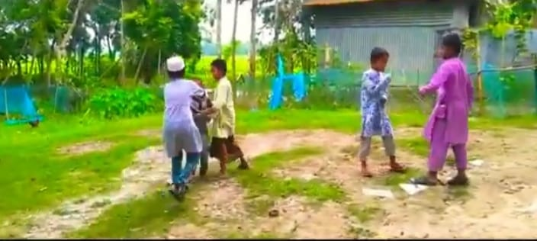
৫। অসৎ কাজ থেকে নিষেধ করা= والنهى عن المنكر

Slide 10
রাবি পরিচিতি
হযরত আবু সাঈদ খুদরী (রা) একজন বিশিষ্ট সাহাবী ছিলেন।
তার নাম সাদ।
পিতার নাম মালেক ।
মাতার নাম আনীসা ।
তার পিতামাতা ৬২২ খ্রিঃ ইসলাম গ্রহণ করেন।
তিনি ১১৭০ টি হাদিস বর্ণনা করেন।
তিনি ৬৪ অথবা ৭৪ সনে মারা যান।
জান্নাতুল বাকীতে দাফন করা হয়।

Slide 11
তাহকীক
اعطوا সীগাহ جمع مذكر حاضر , বাহাস امر حاضر معروف, বাব افعال , মাসদার الاعطاء , মাদ্দাহ ع – ط - و , জিনস ناقص واوى অর্থ- তোমরা দাও
حق শব্দটি اسم جامد , ও একবচন, বহুবচনে حقوق , অর্থ- অধিকার, কর্তব্য, নায্য দাবি।
غض শব্দটি বাবে نصر এর মাসদার, মাদ্দাহ غ- ض- ض , জিনসে مضاعف ثلاثى , অর্থ-অবনমিত করা।

Slide 12
ধন্যবাদ

